Slide 1
PENGANTAR TEKNOLOGI INFORMASI
KOMUNIKASI DATA DAN JARINGAN

Slide 2
A. Komunikasi dan Informasi
Komunikasi data adalah bagian telekomunikasi yang berkenaan dengan tranmisi atau perpindahan data dan informasi antara komputer dan peranti lain dalam bentuk data digital. Komunikasi memegang peranan penting dalam kehidupan umat manusia, karena kita selalu terlibat dalam salah satu bentuk dari komunikasi tersebut, misalnya :
Percakapan antar individu (manusia)
Mengirim dan atau menerimasurat
Percakapan melalui telepon
Menonton Televisi
Mendengarkan radio
Cara melakukan komunikasi, misalnya dengan gerak-gerik atau lambang- lambang dalam bentuk gambar. Sebelum ditemukannya sinyal listrik, komunikasi jarak jauh dilakukan dengan menggunakan :
Bunyi-bunyian (Tambur, Kentongan, dll)
Asap (Suku Indian di Amerika)
Binatang (Merpati Pos)
Kurir
Sinyal cahaya (pada kapal laut), dll

Slide 3
B. Bentuk Komunikasi
Macam-macam komunikasi yang ada :
Komunikasi Suara : merupakan jenis komunikasi yang paling umum digunakan. Contoh dari komunikasi suara adalah :
Komunikasi siaran radio (Radio Broadcasting)
Komunikasi radio amatir
Komunikasi radio dua arah
Komunikai radio antar penduduk (Citizen Band)
Komunikasi telepon
Komunikasi Berita dan Gambar : merupakan komunikasi berupa informasi berita tertulis ataupun gambar. Gambar yg dikirim berupa gambar
hidup (video)ataupun gambar diam (statis). Contoh dari komunikasi berita dan gambar adalah :
Komunikasi telegraf
Komunikasi telex
Komunikasi faximile
Komunikasi siaran televisi
Komunikasi Data : merupakan komunikasi berupa data yang dikirimkan melalui saluran komunikasi. Adapun yang dikirimkan dapat berupa : berita / informasi (data), suara (audio) dan gambar (video).

Slide 4

C. Komponen Sistem Komunikasi
Komponen sistem komunikasi yang utama adalah sebagai berikut :
Sumber
Alat atau piranti yang membangkitkan atau mengirim data atau informasi yang akan ditransmisikan
Pengirim (Tranceiver)
Pihak yang mengirimkan informasi, misalnya pesawat telepon, telex, terminal, dll. Tugasnya adalah membangkitkan berita atau informasi dan menempatkannya pada media transmisi.
Media Transmisi
Media yang digunakan untuk menyalurkan (mengirimkan) ketempat tujuan (penerima), misalnya saluran fisik (kabel), udara dan cahaya.
Penerima (Receiver)
Pihak yang menerima informasi, misalnya pesawat telepon, telex, terminal, dll. Tugasnya adalah menerima berita atau informasi yang dikirimkan oleh pengirim berita.
Tujuan
menangkap informasi yang dihasilkan penerima, informasi yang diterima perangkat tujuan selanjutnya diubah menjadi jenis informasi sama dengan informasi yang dikirimkan

Slide 5
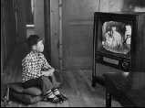
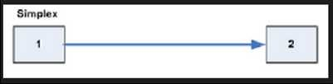
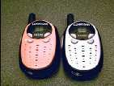
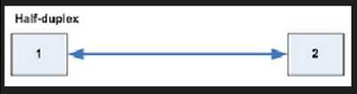

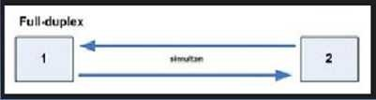
D. Metode Hubungan
Dalam melakukan prosesnya, pertukaran informasi dalam bentuk komunikasi antara pihak pengirim dan penerima informasi dapat dilakukan dengan cara sebagai berikut :
Simplex
metode simplex adalah metode komunikasi satu arah saja, contohnya adalah pada proses pengiriman informasi melalui perangkat broadcast seperti : radio, televisi, dll
2. Half Duplex
metode half duplex adalah metode komunikasi dua arah namun tidak dapat dilakukan pada saat yang bersamaan sehingga perlu bergantin, contohnya adalah komunikasi pada handy talky
3. Full Duplex
metode full duplex adalah metode komunikasi dua arah namun berbeda halnya dengan half duplex metode full duplex dapat dilakukan komunikasi dua arah secara bersamaan, contohnya penggunaan telepon

Slide 6
Jaringan Komputer dan Manfaatnya
Jaringan Komputer adalah suatu sistem yang didalamnya terdiri dari dua atau lebih perangkat komputer serta perangkat - perangkat lainnya yang dibuat atau dirancang untuk dapat berkerja sama dengan tujuan agar dapat berkomunikasi, mengakses informasi, meminta serta memberikan layanan atau service antara komputer satu dengan yang lainnya.
Manfaat jaringan komputer :
Sharing resources
Sharing resources bertujuan agar seluruh program, peralatan atau peripheral lainnya dapat dimanfaatkan oleh setiap orang yang ada pada jaringan komputer tanpa terpengaruh oleh lokasi maupun pengaruh dari pemakai.
Media Komunikasi
Jaringan komputer memungkinkan terjadinya komunikasi antar pengguna, baik untuk teleconference maupun untuk mengirim pesan atau informasi yang penting lainnya.

Slide 7
Integrasi Data
Jaringan komputer dapat mencegah ketergantungan pada komputer pusat, karena setiap proses data tidak harus dilakukan pada satu komputer saja, melainkan dapat didistribusikan ke tempat lainnya. Oleh sebab inilah maka dapat terbentuk data yang terintegrasi yang memudahkan pemakai untuk memperoleh dan mengolah informasi setiap saat.
Pengembangan dan Pemeliharaan
Pengembangan peralatan dapat dilakukan dengan mudah dan menghemat biaya, karena setiap pembelian komponen seperti printer, maka tidak perlu membeli printer sejumlah komputer yang ada tetapi cukup satu buah karena printer itu dapat digunakan secara bersama – sama. Jaringan komputer juga memudahkan pemakai dalam merawat harddisk dan peralatan lainnya, misalnya untuk memberikan perlindungan terhadap serangan virus maka pemakai cukup memusatkan perhatian pada harddisk yang ada pada komputer pusat.

Slide 8
Keamanan Data
Sistem Jaringan Komputer dapat memberikan perlindungan terhadap data. Karena pemberian dan pengaturan hak akses kepada para pemakai, serta teknik perlindungan terhadap harddisk sehingga data mendapatkan perlindungan yang efektif.
Sumber Daya Lebih Efisien dan Informasi Terkini
Dengan pemakaian sumber daya secara bersama – sama, akan mendapatkan hasil yang maksimal dan kualitas yang tinggi. Selain itu data atau informasi yang diakses selalu terbaru, karena setiap ada perubahan yang terjadi dapat segera langsung diketahui oleh setiap pemakai.

Slide 9
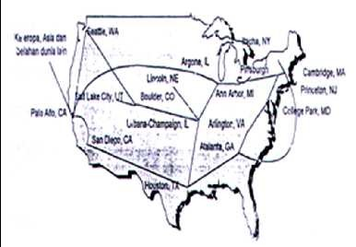
F. Perkembangan Sistem Jaringan
Internet mempunyai jaringan tulang belakang (backbone network) yang antara lain menghubungkan pusat-pusat super komputer nasional Amerika Serikat di San Diego (California), Universitas Cornell, Itacha (negara bagian New York), Pittsburg (Pennsylvania), Champaign (Illinois), dan Boulder (Colorado)
Jaringan tulang punggung ini mulai dibangun pada tahun 1969 ketika Departemen Pertahanan Amerika Serikat dan sejumlah universitas di negara tersebut memulai suatu proyek riset bersama. Proyek yang disebut ARPANET ini bertujuan untuk merancang suatu jaringan yang menghubungkan komputer- komputer yang letaknya berjauhan dan memungkinkan komputer-komputer tersebut saling bertukar informasi (ARPA adalah singkatan dari Advanced Research Project Agency milik Departemen Pertahanan Amerika Serikat).

Slide 10
DARPA (Defence Advanced Reseaarch Project Ageny) natau yang disebut ARPANET yang dibentuk secara khusus di empat universitas besar di Amerika, yaitu Stanford Research Institute, University of California, dan University of Utah. Mereka membentuk suatu jaringan terpadu pada tahun 1969. Secara umum ARPANET diperkenalkan pada tahun 1972, dan jaringan ARPANET inilah yang merupakan koneksi utama (backbone) dari internet.
Pada tahun 1981 komputer yang tergabung dalam ARPANET hanya 213 komputer, tahun 1986 bertambah menjadi 2.308 komputer dan selanjutnya terus bertambah. Mungkin karena alasan keamanan, pada tahun 1983 fungsi- fungsi militer dan sipil di ARPANET dipisahkan dan dibentuk jaringan tersendiri yaitu MILNET. Pada tahu 1980 NSF (National Science Foundation) memasang lima buah super komputer yang merupakan komputer tercepat di dunia (pada saat itu) yang semuanya harus dapat diakses dan dipakai secara bersama- sama oleh kalangan peneliti dari manapun di Amerika Serikat.
Dan untuk selanjutnya jaringan komputer ini dinamakan NSFNET yang mana mempunyai kecepatan yang jauh lebih tinggi dari ARPANET dan dapat menunjang kerja sama secara real time antar pengguna. Menjelang akhir tahun 1980-an begitu banyak lalu lintas pindah ke NSFNET hingga ARPANET ditutup pada tahun 1988. NSFNET inilah yang kemudian menjadi jaringan tulung punggung Internet.

Slide 11
Pada tahun 1985 fungsi jaringan tulang punggung Internet diambil alih oleh hubungan-hubungan yang disediakan oleh perusahaan-perusahaan pemberi jasa jaringan komersial regional (Internet Service Provider atau ISP). Sejak kira-kira pertengahan tahun 1994, Internet mulai diterima secara luas, juga di luar dunia pendidikan dan penelitian. Perkembangan teknologi informasi yang begitu pesat, disertai dengan bertambahnya kemampuan komputer jenis PC untuk mampu berkomunikasi dengan standar TCP/ IP.

Slide 12
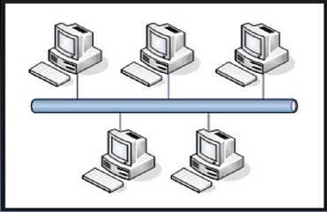
G. Topologi Jaringan
Sebuah jaringan komputer dibangun menggunakan suatu topologi jaringan. Tidak semua topologi jaringan sesuai untuk digunakan dalam sebuah jaringan komputer. Hal itu dipengaruhi dari sumber daya yang akan digunakan untuk membangun jaringan. Oleh karena itu seorang administrator jaringan harus cermat dalam memilih topologi yang cocok untuk jaringan yang akan di buatnya. Dalam posting kali ini saya mengulas beberapa jenis topologi jaringan yang umum di gunakan beserta kelebihan dan kekurangan masing-masing.
Topologi Bus
Topologi bus ini sering juga disebut sebagai topologi backbone, dimana ada sebuah kabel coaxial yang dibentangkan kemudian beberapa komputer dihubungkan pada kabel tersebut.

Slide 13
Kelebihan topologi Bus :
Layout kabel sederhana sehingga instalasi relatif lebih mudah
Kerusakan satu komputer client tidak akan mempengaruhi komunikasi antar client lainnya
Hemat kabel sehingga biaya instalasi relatif lebih murah
Penambahan dan pengurangan terminal dapat dilakukan tanpa mengganggu operasi yang berjalan.
Kekurangan topologi Bus :
Jika kabel utama (bus) atau backbone putus maka komunikasi gagal
Bila kabel utama sangat panjang maka pencarian gangguan menjadi sulit
Kemungkinan akan terjadi tabrakan data(data collision) apabila banyak client yang mengirim pesan dan ini akan menurunkan kecepatan komunikasi.
Keamanan data kurang terjamin
Diperlukan repeater untuk jarak jauh

Slide 14
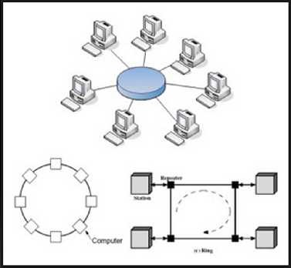
2. Topologi Ring
Disebut topologi ring karena bentuknya seperti cincing yang melingkar. Semua komputer dalam jaringan akan di hubungkan pada sebuah cincin. Cincin ini hampir sama fungsinya dengan concenrator pada topologi star yang menjadi pusat berkumpulnya ujung kabel dari setiap komputer yang terhubung.

Slide 15
Kelebihan topologi ring :
Dapat melayani aliran lalulintas data yang padat
Aliran data mengalir lebih cepat karena dapat melayani data dari kiri atau kanan dari server
Trasmisi data yang relatif sederhana seperti perjalanan paket data dalam satu arah saja.
Kekurangan topologi ring :
Kerusakan pada salah satu media pengirim/terminal dapat melumpuhkan kerja seluruh jaringan
Paket data harus melewati setiap komputer antara pengirim dan penerima, sehingga menjadi lebih lambat
Pengembangan jaringan menjadi lebih kaku karena penambahan terminal atau node menjadi lebih sulit bila port sudahhabis.

Slide 16
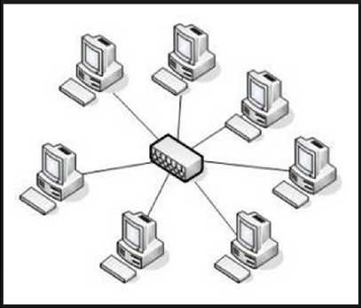
3. Topologi Star
Disebut topologi star karena bentuknya seperti bintang, sebuah alat yang disebut concentrator bisa berupa hub atau switch menjadi pusat, dimana semua komputer dalam jaringan dihubungkan ke concentrator ini.

Slide 17
Kelebihan topologi star :
Karena setiap komponen dihubungkan langsung ke simpul pusat maka pengelolaan menjadi mudah
Kegagalan komunikasi mudah ditelusuri.
Kegagalan pada satu komponen/terminal tidak mempengaruhi komunikasi terminal lain.
Kontrol terpusat sehingga memudahkan dalam deteksi dan isolasi kesalahan serta memudahkan pengelolaan jaringan.
Kekurangan topologi star :
Kegagalan pusat kontrol (simpul pusat) memutuskan semua komunikasi
Bila yang digunakan sebagai pusat kontrol adalah HUB maka kecepatan akan berkurang sesuai dengan penambahan komputer, semakin banyak semakin lambat.
Boros dalam penggunaan kabel
Kondisi HUB harus tetap dalam kondisi baik, kerusakan HUB berakibat lumpuhnya seluruh link dalam jaringan sehingga computer tidak dapat saling berkomunikasi.

Slide 18
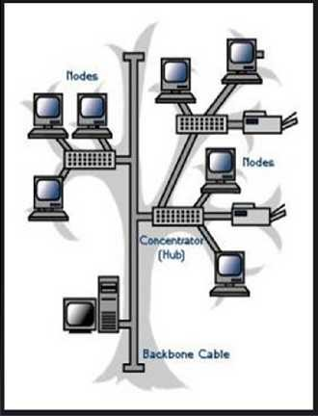
4. Topologi Tree
Topologi pohon adalah pengembangan atau generalisasi topologi bus. Media transmisi merupakan satu kabel yang bercabang namun loop tidak tertutup.

Slide 19
Kelebihan topologi tree :
Memungkinkan untuk memiliki jaringan point to point
Mengatasi keterbatasan pada topologi star, yang memiliki keterbatasan pada titik koneksi hub.
Topologi tree membagi seluruh jaringan menjadi bagian yang lebih mudah diatur
Topologi tree ini memiliki keunggulan lebih mampu menjangkau jarak yang lebih jauh dengan mengaktifkan fungsi Repeater yang dimiliki oleh HUB.
Kekurangan topologi tree :
Karena bercabang maka diperlukan cara untuk menunjukkan kemana data dikirim, atau kepada siapa transmisi data ditujukan.
Perlu suatu mekanisme untuk mengatur transmisi dari terminal terminal dalam jaringan.
Kabel yang digunakan menjadi lebih banyak sehingga diperlukan perencanaan yang matang dalam pengaturannya, termasuk di dalamnya adalah tata letak ruangan.
HUB menjadi elemen kritis.

Slide 20
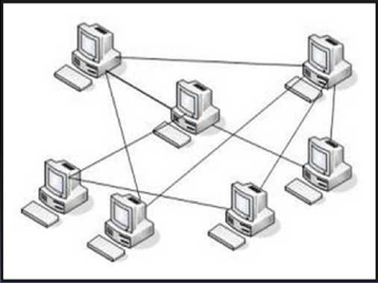
5. Topologi Mesh
Topologi Mesh adalah topologi yang tidak memiliki aturan dalam koneksi. Karena tidak teratur maka kegagalan komunikasi menjadi sulit dideteksi, dan ada kemungkinan boros dalam pemakaian media transmisi. setiap perangkat Setiap prrangkat terhubung secara langsung ke perangkat lainnya yang ada di dalam jaringan. Akibatnya, dalam topologi mesh setiap perangkat dapat berkomunikasi langsung dengan perangkat yang dituju (dedicated links).

Slide 21
Kelebihan topologi mesh :
Dapat berkomunikasi langsung dengan perangkat tujuan.
Data dapat di kirim langsung ke computer tujuan tanpa harus melalui komputer lainnya lebih cepat. Satu link di gunakan khusus untuk berkomunikasi dengan komputer yang di tuju.
Memiliki sifat Robust, yaitu Apabila terjadi gangguan pada koneksi komputer A dengan komputer B karena rusaknya kabel koneksi (links) antara A dan B, maka gangguan tersebut tidak akan mempengaruhi koneksi komputer A dengan komputer lainnya.
Mudah dalam proses identifikasi permasalahan pada saat terjadi kerusakan koneksi antar komputer.
Kekurangan topologi mesh :
Setiap perangkat harus memiliki I/O port. Butuh banyak kabel sehingga butuh banyak biaya.
Instalasi dan konfigurasi lebih sulit karena komputer yang satu dengan yang lain harus terkoneksi secara langsung.
Biaya yang besar untukmemelihara hubungan yang berlebih.

Slide 22
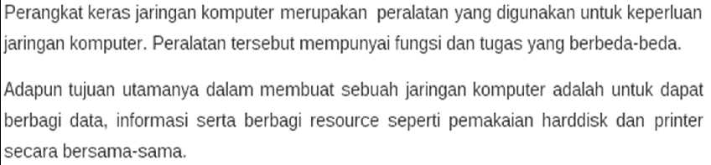
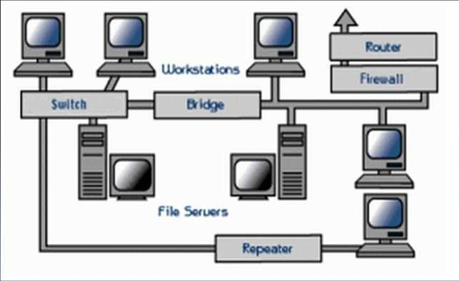
H. Piranti Jaringan Komputer

Slide 23
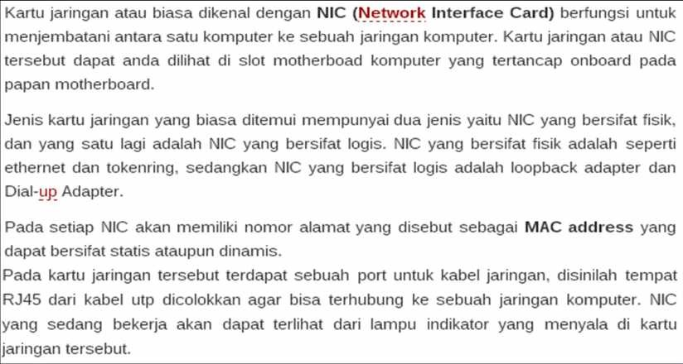
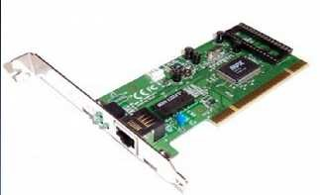
1. Kartu Jaringan (NIC)

Slide 24
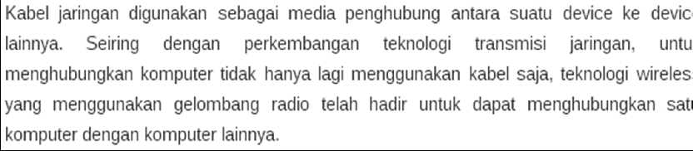
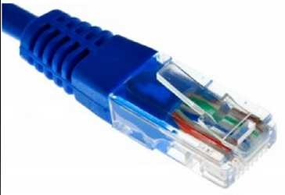
2. Kabel Jaringan

Slide 25
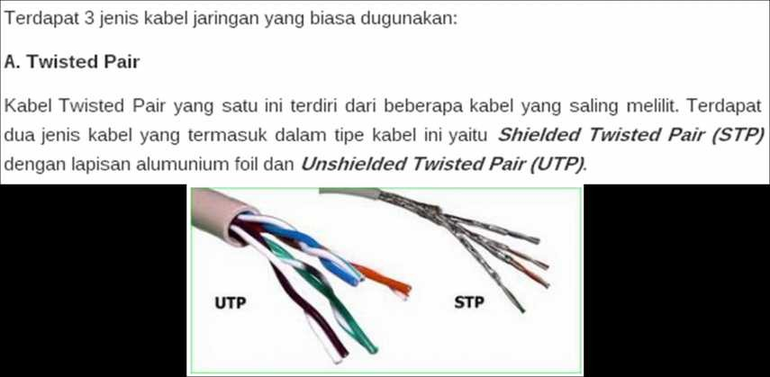

Slide 26
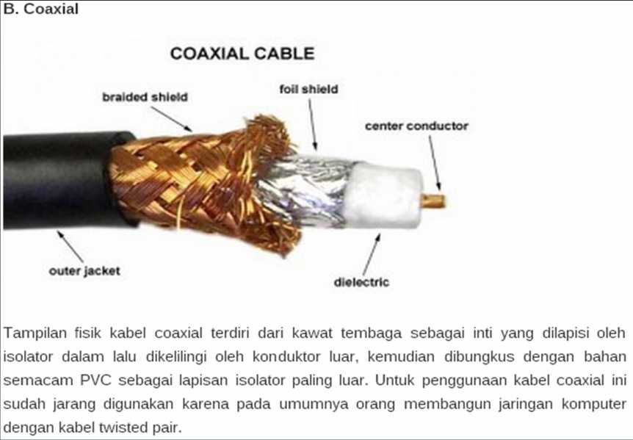

Slide 27
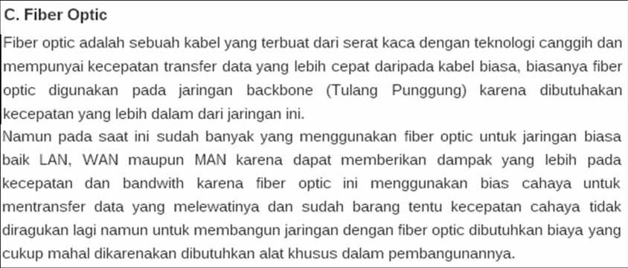
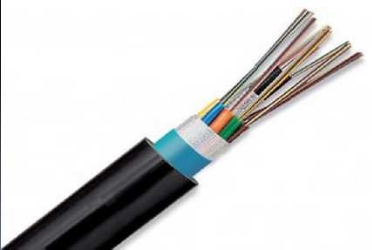

Slide 28
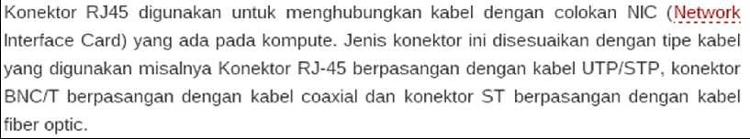
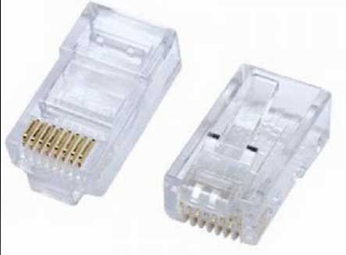
3. Konektor RJ45

Slide 29
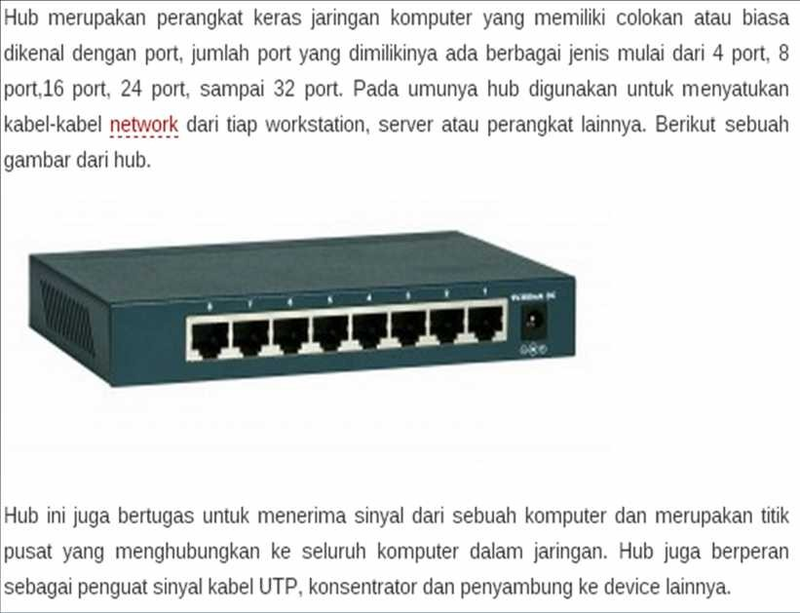
4. Hub

Slide 30
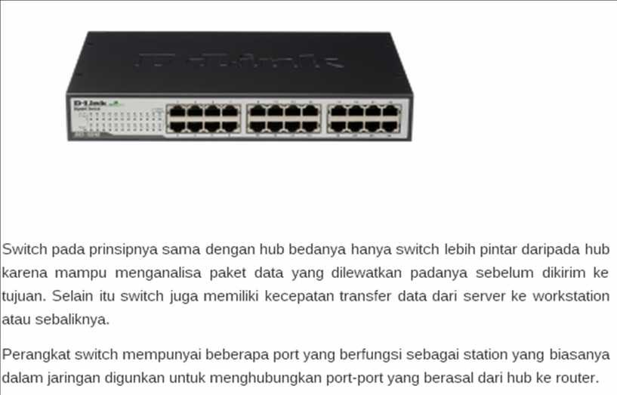
5. Switch

Slide 31
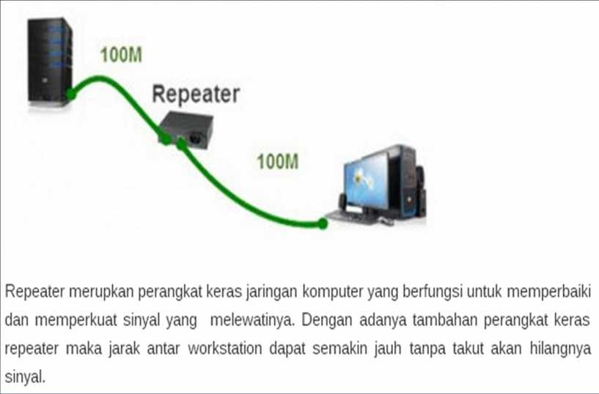
6. Repeater

Slide 32
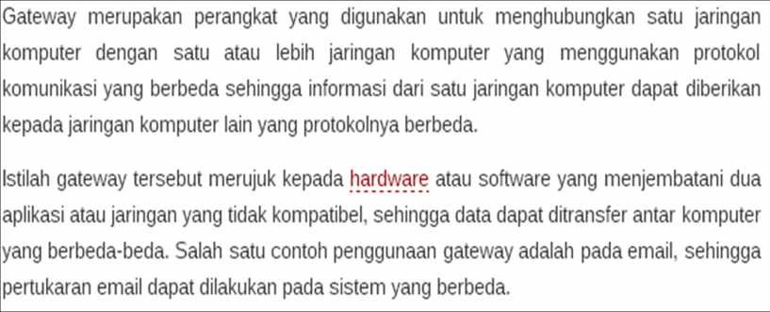
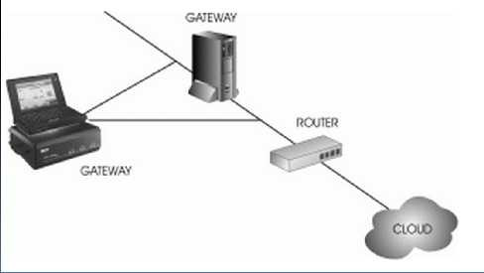
7. Gateaway

Slide 33
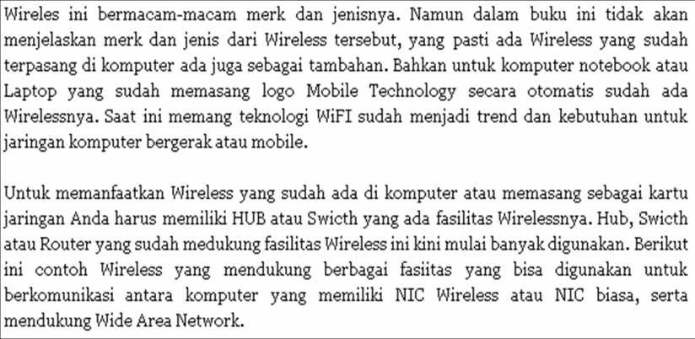
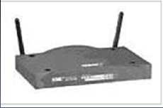
8. Wifi (wireless fidelity)

